Slide 1
AI와 함께 만드는 우리 옛이야기 그림책
03
AI가 이해하는 데이터
문자·이미지·소리를 구분하고, 한 장면에 알맞은 자료를 골라 봅니다.
문자
이미지
소리
3차시 · 국어 · EXPLORE
Notes:
[Sources]
- User-provided curriculum: AI융합_옛이야기그림책_10차시_지도안_1.docx
- EDU STORY lesson 3 instructional adaptation: text, image, and sound data classification and scene-data planning
- No generative AI, generated imagery, SVG illustration, or external classroom tool is used in this lesson deck.

Slide 2
오늘의 활동
자료를 세 바구니에 나눠요.
읽는 자료, 보는 자료, 듣는 자료를 구분합니다.
01
02
03
문자
이미지
소리
읽어요
보아요
들어요
생성형 AI와 외부 도구는 사용하지 않아요.
AI와 함께 만드는 우리 옛이야기 그림책 · 3차시 EXPLORE
02
Notes:
[Sources]
- User-provided curriculum: AI융합_옛이야기그림책_10차시_지도안_1.docx
- EDU STORY lesson 3 instructional adaptation: text, image, and sound data classification and scene-data planning
- No generative AI, generated imagery, SVG illustration, or external classroom tool is used in this lesson deck.

Slide 3
데이터 알아보기
데이터는 생각을 돕는 자료예요.
읽고, 보고, 들으며 알 수 있는 자료를 데이터라고 해요.
데이터
읽기
글자와 문장
보기
사진과 그림
무엇인지 알아보고
비교할 때 쓰는 자료
듣기
목소리와 자연의 소리
AI도 데이터를 바탕으로 자료를 구분해요.
AI와 함께 만드는 우리 옛이야기 그림책 · 3차시 EXPLORE
03
Notes:
[Sources]
- User-provided curriculum: AI융합_옛이야기그림책_10차시_지도안_1.docx
- EDU STORY lesson 3 instructional adaptation: text, image, and sound data classification and scene-data planning
- No generative AI, generated imagery, SVG illustration, or external classroom tool is used in this lesson deck.

Slide 4
문자 데이터
글자로 읽는 것은 문자 데이터예요.
이름, 낱말, 문장처럼 글자로 적힌 자료입니다.
호랑이가 산길에 나타나요.
01
이름
호랑이
02
낱말
산길
03
문장
호랑이가 산길에 나타나요.
AI와 함께 만드는 우리 옛이야기 그림책 · 3차시 EXPLORE
04
Notes:
[Sources]
- User-provided curriculum: AI융합_옛이야기그림책_10차시_지도안_1.docx
- EDU STORY lesson 3 instructional adaptation: text, image, and sound data classification and scene-data planning
- No generative AI, generated imagery, SVG illustration, or external classroom tool is used in this lesson deck.

Slide 5
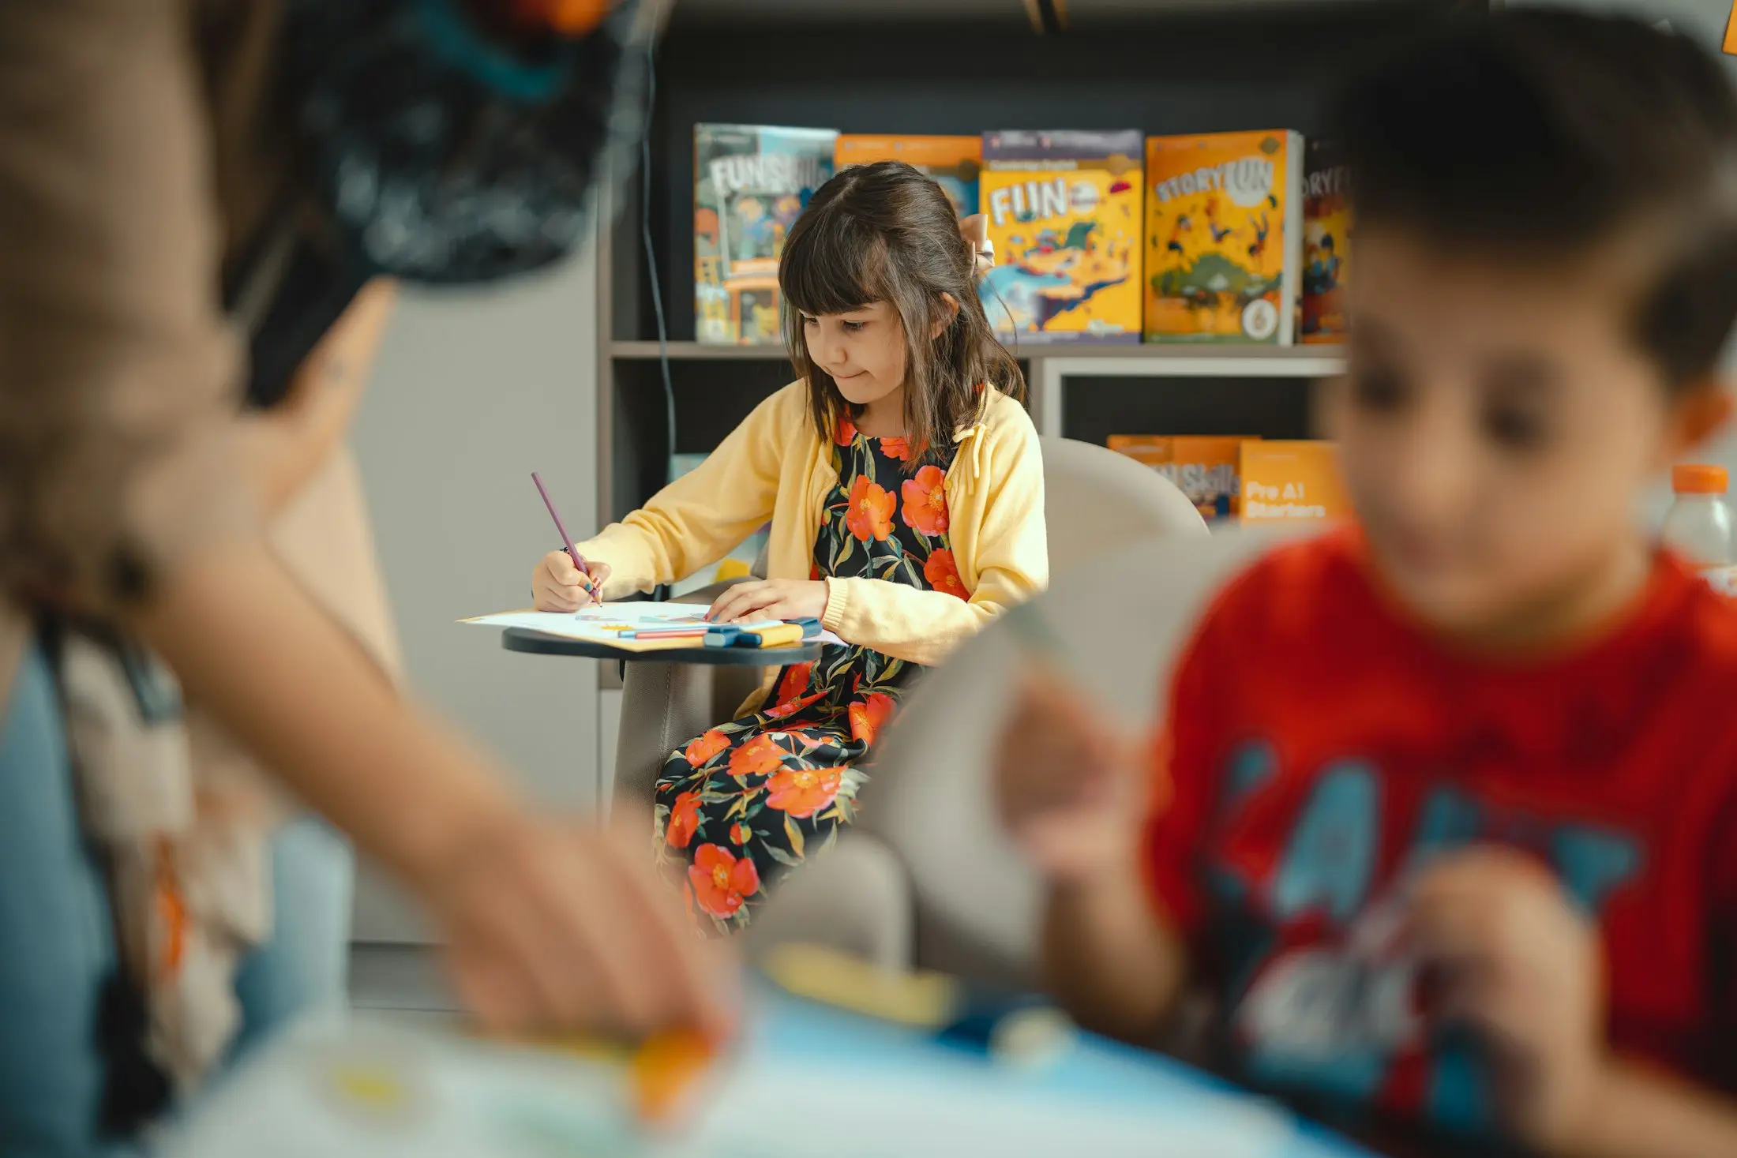
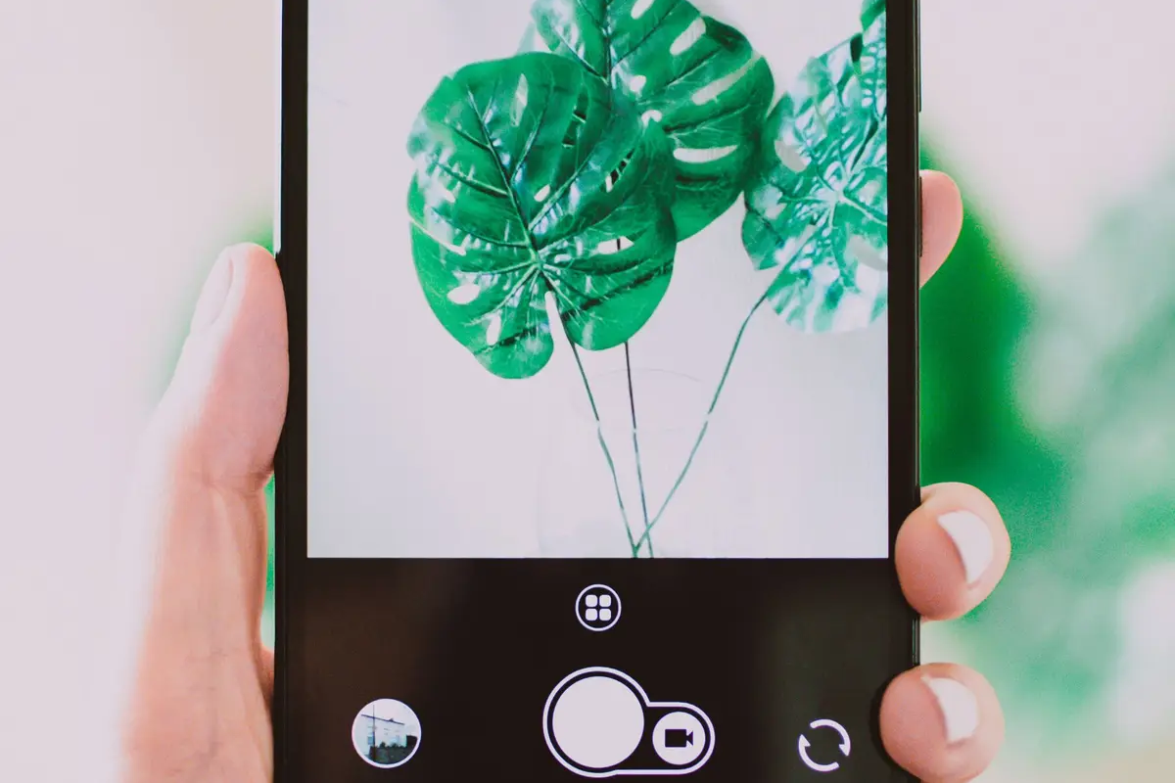
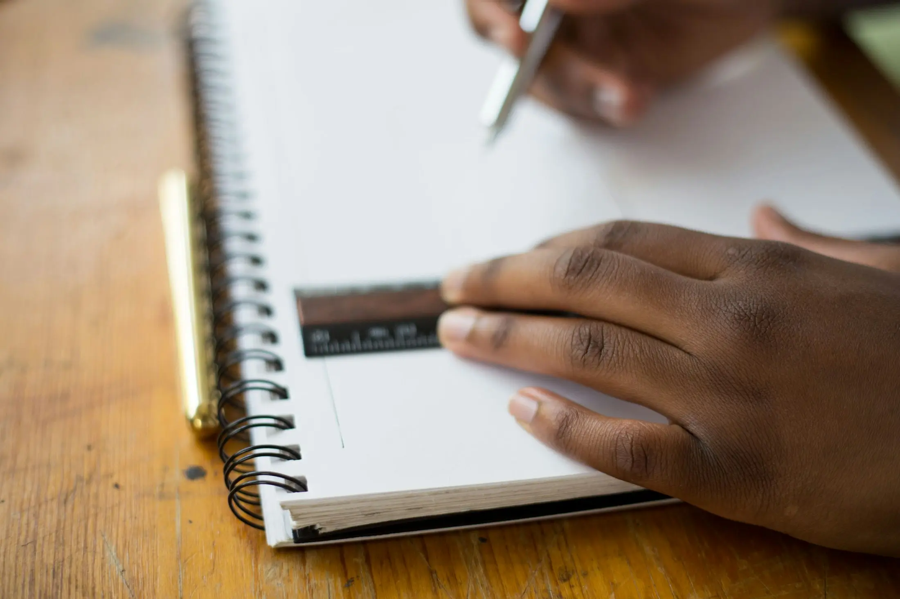
이미지 데이터
사진도 눈으로 읽는 이미지 데이터예요.
모양·색·위치를 자세히 살펴봅니다.
교실의 모습
잎의 모양과 색
손과 자의 위치
사람과 물건의 위치
초록색과 잎의 선
크기와 놓인 방향
AI와 함께 만드는 우리 옛이야기 그림책 · 3차시 EXPLORE
05
Notes:
[Sources]
- User-provided curriculum: AI융합_옛이야기그림책_10차시_지도안_1.docx
- EDU STORY lesson 3 instructional adaptation: text, image, and sound data classification and scene-data planning
- Ahmadreza Rezaie, Unsplash: https://unsplash.com/photos/children-learning-and-creating-art-in-a-classroom-FxzoAr9QBKw
- Lisa Fotios, Pexels: https://www.pexels.com/photo/person-holding-black-android-smartphone-taking-photo-of-green-leaf-plant-1290515/
- Tamarcus Brown, Unsplash: https://unsplash.com/photos/person-holding-ruler-and-pencil-on-spiral-notebook-eKkeKfDt1Vk
- Unsplash License: https://unsplash.com/license
- Pexels License: https://www.pexels.com/license/
- No generative AI, generated imagery, SVG illustration, or external classroom tool is used in this lesson deck.

Slide 6
소리 데이터
소리는 귀로 듣는 데이터예요.
재생 버튼을 누르고 소리의 종류와 느낌을 골라요.
짹짹
우르릉
쉬이익
새소리
천둥
바람 소리
밝고 가벼운 느낌
크고 긴장되는 느낌
조용하고 긴장되는 느낌
▶ 새소리 듣기
▶ 천둥 듣기
▶ 바람 소리 듣기
버튼을 눌러 준비된 WAV 음원을 직접 들어요.
AI와 함께 만드는 우리 옛이야기 그림책 · 3차시 EXPLORE
06
Notes:
[Sources]
- User-provided curriculum: AI융합_옛이야기그림책_10차시_지도안_1.docx
- EDU STORY lesson 3 instructional adaptation: text, image, and sound data classification and scene-data planning
- WAV playback: https://edu-story-nine.vercel.app/assets/lesson-03/birds-morning.wav
- WAV playback: https://edu-story-nine.vercel.app/assets/lesson-03/thunder-low.wav
- WAV playback: https://edu-story-nine.vercel.app/assets/lesson-03/wind-low.wav
- No generative AI, generated imagery, SVG illustration, or external classroom tool is used in this lesson deck.

Slide 7
활동 1 · 분류하기
읽고, 보고, 들으며 바구니를 찾아요.
자료를 눌러 문자·이미지·소리에 놓습니다.
01
02
03
문자
이미지
소리
글자로 읽어요
눈으로 보아요
귀로 들어요
호랑이가 산길에 나타났어요.
비 · 우산 · 골목
교실 사진
자동문 사진
빗소리
새소리
▶ ① 빗소리
▶ ② 새소리
학생 웹앱 열기 · 3차시
AI와 함께 만드는 우리 옛이야기 그림책 · 3차시 EXPLORE
07
Notes:
[Sources]
- User-provided curriculum: AI융합_옛이야기그림책_10차시_지도안_1.docx
- EDU STORY lesson 3 instructional adaptation: text, image, and sound data classification and scene-data planning
- Classification WAV 1: https://edu-story-nine.vercel.app/assets/lesson-03/rain-soft.wav
- Classification WAV 2: https://edu-story-nine.vercel.app/assets/lesson-03/birds-morning.wav
- Student activity URL: https://edu-story-nine.vercel.app/lesson/3
- No generative AI, generated imagery, SVG illustration, or external classroom tool is used in this lesson deck.

Slide 8
같은 장면, 다른 자료
같은 장면도 고른 자료에 따라 느낌이 달라져요.
다음 두 자료 묶음을 천천히 비교해 봅시다.
사람들이 교실에 있어요.
A
밝은 자료 묶음
B
긴장되는 자료 묶음
사건 문장은 같아요. 고른 자료만 달라요.
AI와 함께 만드는 우리 옛이야기 그림책 · 3차시 EXPLORE
08
Notes:
[Sources]
- User-provided curriculum: AI융합_옛이야기그림책_10차시_지도안_1.docx
- EDU STORY lesson 3 instructional adaptation: text, image, and sound data classification and scene-data planning
- No generative AI, generated imagery, SVG illustration, or external classroom tool is used in this lesson deck.

Slide 9
자료 묶음 A
밝은 사진을 보고 새소리를 들어 봐요.
같은 장면 문장에 밝은 자료를 더했습니다.
사람들이 교실에 있어요.
01
문자
밝은 낮, 함께 배우는 시간
02
이미지
햇빛이 드는 교실
03
소리
새소리
이미지 데이터 · 햇빛이 드는 교실
▶ 새소리 듣기
밝고 편안해요.
AI와 함께 만드는 우리 옛이야기 그림책 · 3차시 EXPLORE
09
Notes:
[Sources]
- User-provided curriculum: AI융합_옛이야기그림책_10차시_지도안_1.docx
- EDU STORY lesson 3 instructional adaptation: text, image, and sound data classification and scene-data planning
- Ahmadreza Rezaie, Unsplash: https://unsplash.com/photos/children-learning-and-creating-art-in-a-classroom-FxzoAr9QBKw
- WAV playback: https://edu-story-nine.vercel.app/assets/lesson-03/birds-morning.wav
- Unsplash License: https://unsplash.com/license
- No generative AI, generated imagery, SVG illustration, or external classroom tool is used in this lesson deck.

Slide 10
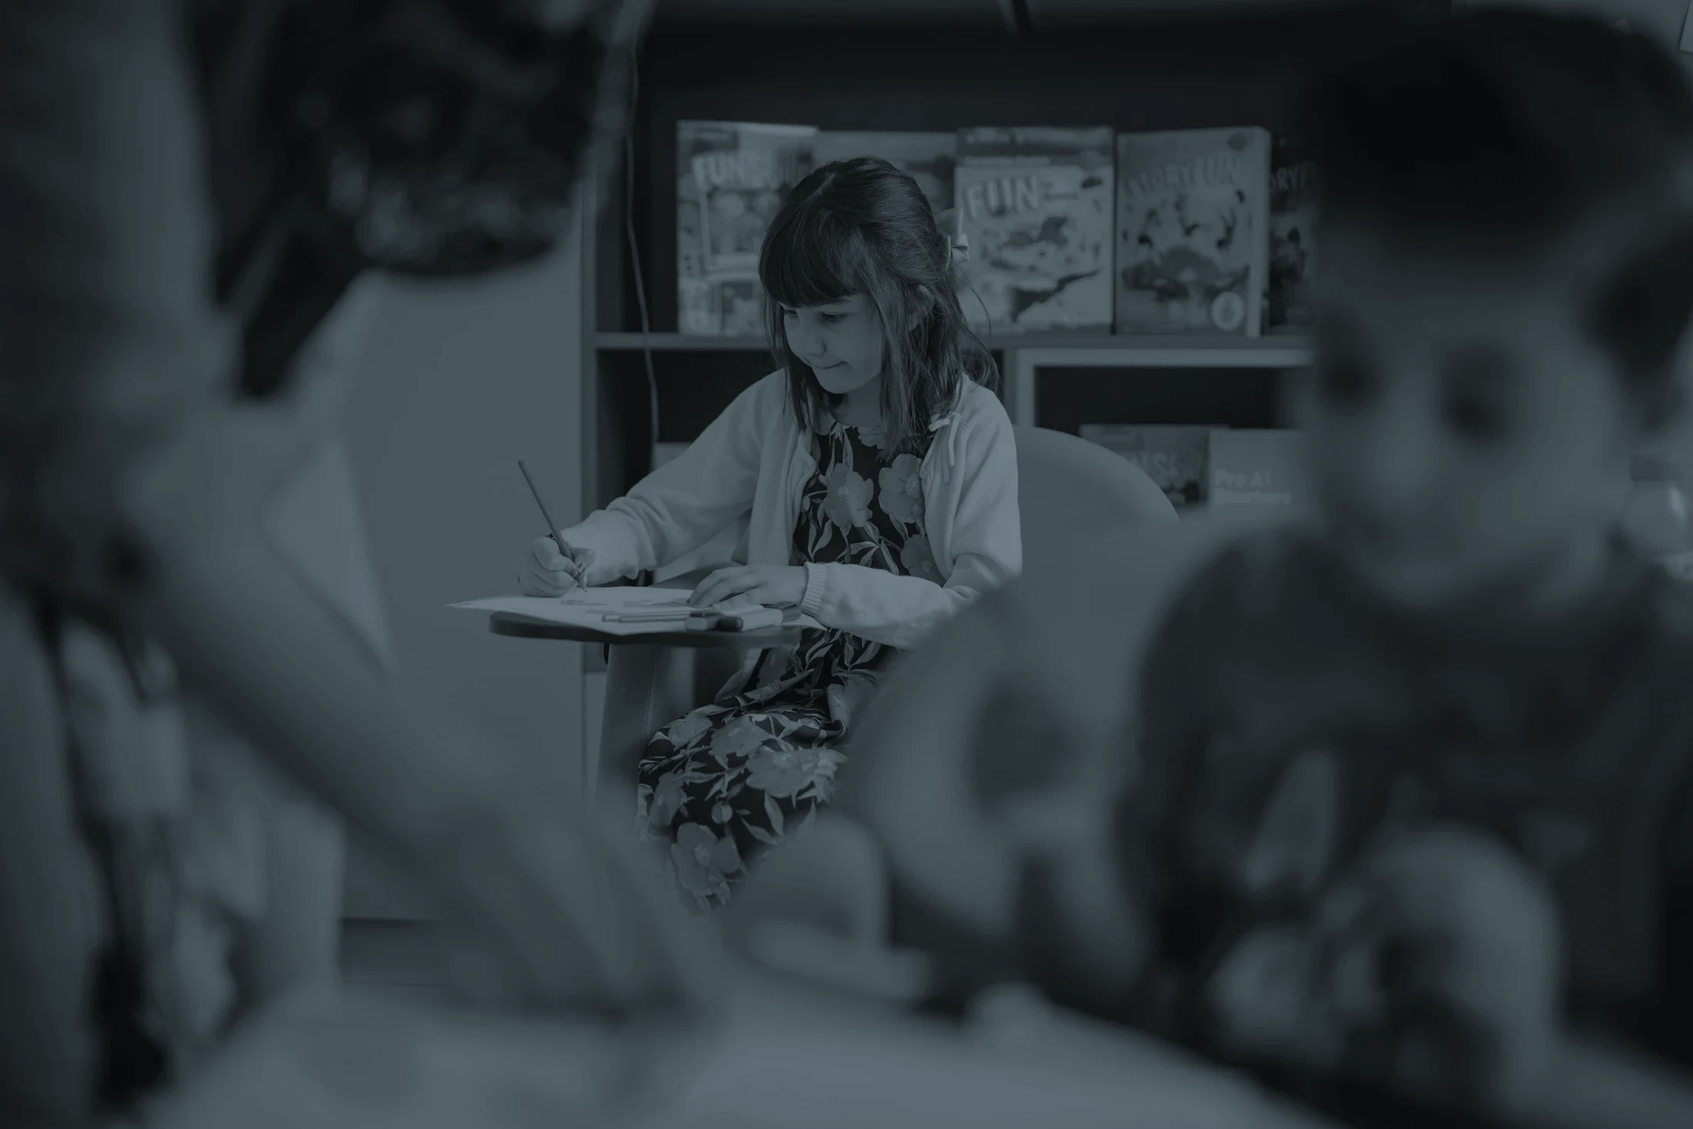
자료 묶음 B
어두운 사진을 보고 천둥을 들어 봐요.
같은 장면 문장에 긴장되는 자료를 더했습니다.
사람들이 교실에 있어요.
01
문자
어두운 밤, 조용한 교실
02
이미지
같은 교실을 어둡게
03
소리
천둥
이미지 데이터 · 같은 교실을 어둡게
▶ 천둥 듣기
어둡고 긴장돼요.
AI와 함께 만드는 우리 옛이야기 그림책 · 3차시 EXPLORE
10
Notes:
[Sources]
- User-provided curriculum: AI융합_옛이야기그림책_10차시_지도안_1.docx
- EDU STORY lesson 3 instructional adaptation: text, image, and sound data classification and scene-data planning
- Ahmadreza Rezaie, Unsplash: https://unsplash.com/photos/children-learning-and-creating-art-in-a-classroom-FxzoAr9QBKw
- WAV playback: https://edu-story-nine.vercel.app/assets/lesson-03/thunder-low.wav
- Unsplash License: https://unsplash.com/license
- No generative AI, generated imagery, SVG illustration, or external classroom tool is used in this lesson deck.

Slide 11
활동 2 · 비교하기
자료가 달라지면 장면의 느낌도 달라져요.
어느 쪽이 더 밝고, 어느 쪽이 더 긴장되는지 골라 봅니다.
같은 문장 · 사람들이 교실에 있어요.
A · 밝은 자료
B · 긴장되는 자료
밝고 편안해요
▶ 새소리
어둡고 긴장돼요
▶ 천둥
밝은 낮 · 햇빛 드는 교실
어두운 밤 · 같은 교실
AI와 함께 만드는 우리 옛이야기 그림책 · 3차시 EXPLORE
11
Notes:
[Sources]
- User-provided curriculum: AI융합_옛이야기그림책_10차시_지도안_1.docx
- EDU STORY lesson 3 instructional adaptation: text, image, and sound data classification and scene-data planning
- Ahmadreza Rezaie, Unsplash: https://unsplash.com/photos/children-learning-and-creating-art-in-a-classroom-FxzoAr9QBKw
- WAV playback: https://edu-story-nine.vercel.app/assets/lesson-03/birds-morning.wav
- WAV playback: https://edu-story-nine.vercel.app/assets/lesson-03/thunder-low.wav
- Unsplash License: https://unsplash.com/license
- No generative AI, generated imagery, SVG illustration, or external classroom tool is used in this lesson deck.

Slide 12
활동 3 · 나의 데이터 꾸러미
2차시에서 기획한 장면에 자료 세 가지를 골라요.
긴 글을 쓰지 않고 알맞은 선택지를 누릅니다.
01
02
03
문자 하나
이미지 하나
소리 하나
장면을 말로 또렷하게
모습·색·위치를 고르기
장면의 분위기를 고르기
2차시에서 내가 기획한 장면 하나를 먼저 고릅니다.
https://edu-story-nine.vercel.app/lesson/3
AI와 함께 만드는 우리 옛이야기 그림책 · 3차시 EXPLORE
12
Notes:
[Sources]
- User-provided curriculum: AI융합_옛이야기그림책_10차시_지도안_1.docx
- EDU STORY lesson 3 instructional adaptation: text, image, and sound data classification and scene-data planning
- Student activity URL: https://edu-story-nine.vercel.app/lesson/3
- No generative AI, generated imagery, SVG illustration, or external classroom tool is used in this lesson deck.

Slide 13
오늘의 정리
문자·이미지·소리를 골라 장면을 또렷하게 만들어요.
내가 고른 자료가 장면의 모습과 느낌을 정합니다.
01
문자
장면을 말로 알려 줘요
02
이미지
모습·색·위치를 보여 줘요
03
소리
장면의 분위기를 들려줘요
생성형 AI와 외부 도구 없이, 준비된 자료로 활동했어요.
AI와 함께 만드는 우리 옛이야기 그림책 · 3차시 EXPLORE
13
Notes:
[Sources]
- User-provided curriculum: AI융합_옛이야기그림책_10차시_지도안_1.docx
- EDU STORY lesson 3 instructional adaptation: text, image, and sound data classification and scene-data planning
- No generative AI, generated imagery, SVG illustration, or external classroom tool is used in this lesson deck.

